Slide 1
Les étapes suivies

Slide 2
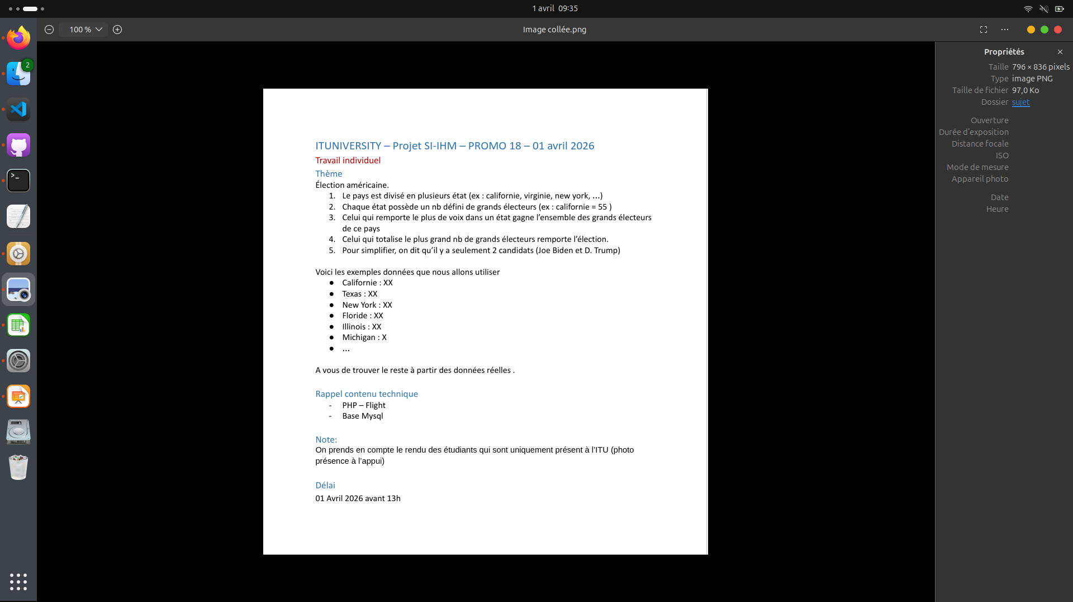
Lire le sujet

Slide 3
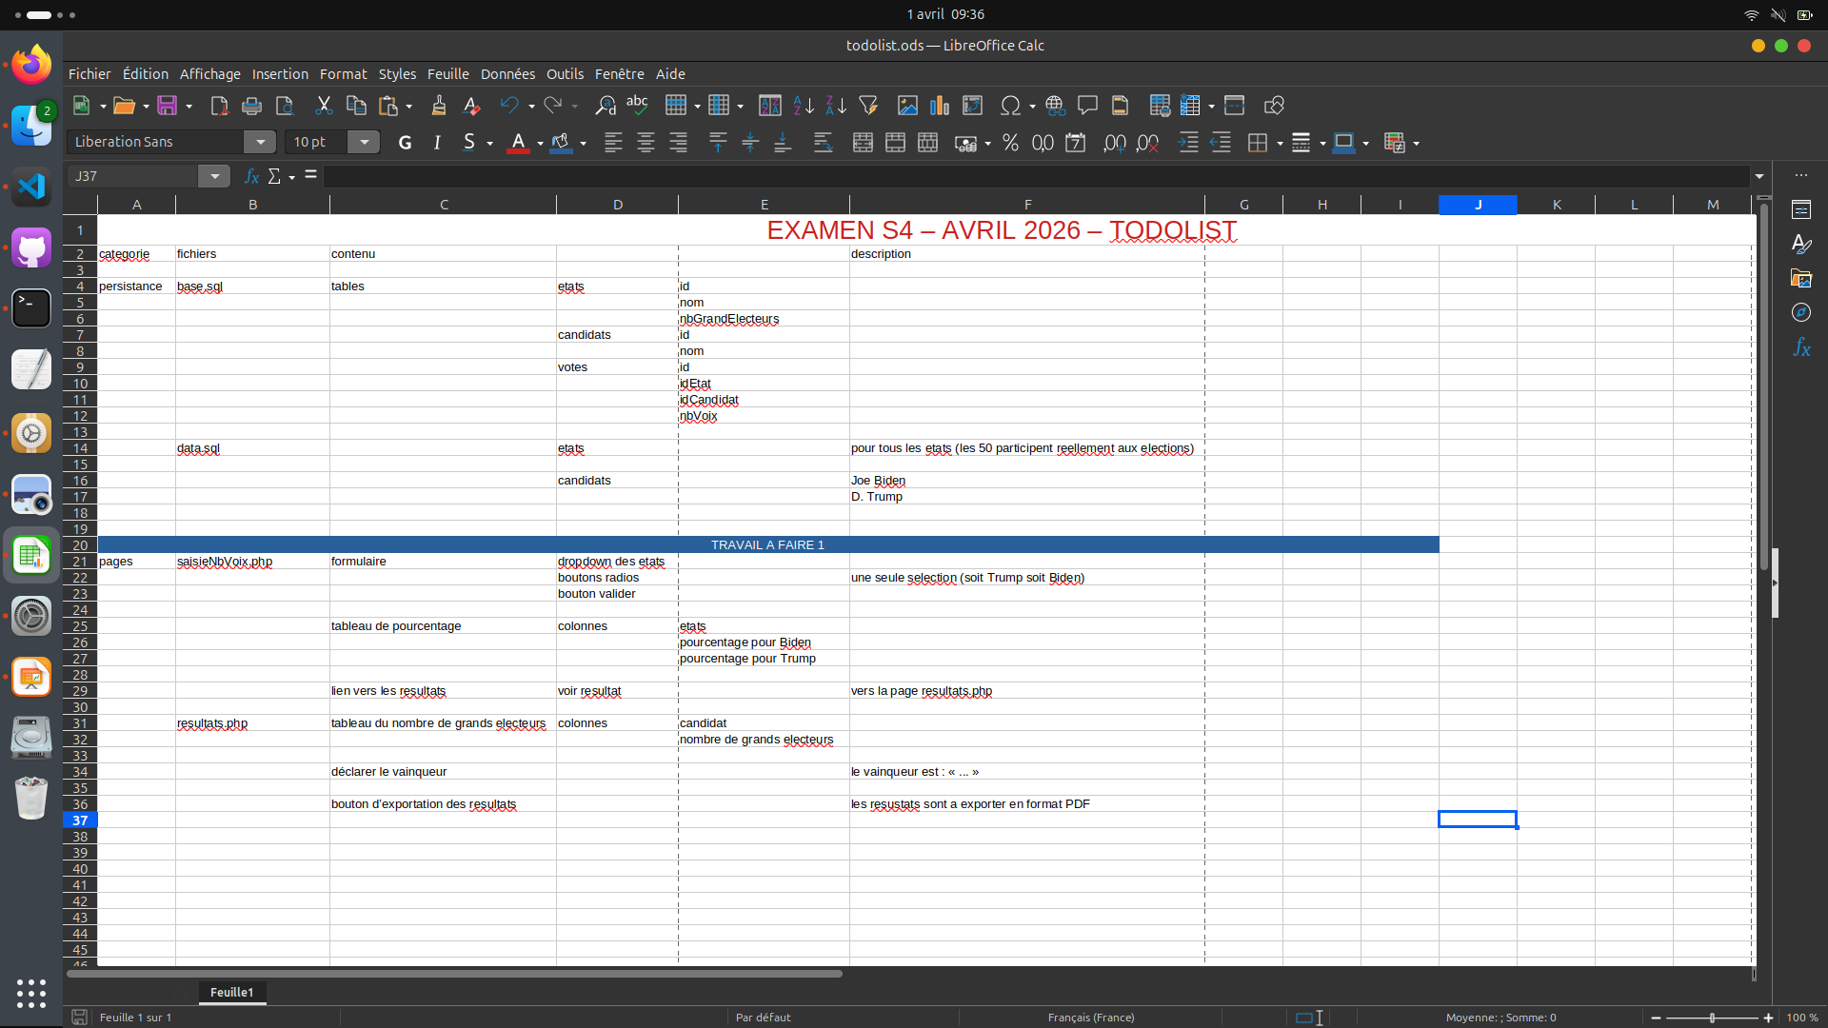
Faire la to do list

